Slide 1

+
Борнева Анастасия (СБЕРБАНК)
Профессия
Data Scientist:
Учимся обработке и анализу данных за 3 дня

Slide 2
+
Борнева Анастасия (СБЕРБАНК)
1 день:
Кто такие исследователи данных?
Основы языка Python
Инструменты работы с данными:
библиотеки Pandas, Matplotlib
Домашнее задание
2 день:
Техники исследования данных и практические кейсы
Статистические методы на Python
Домашнее задание
3 день:
Разбор домашнего задания
Выбор победителей
Вручение призов

Slide 3
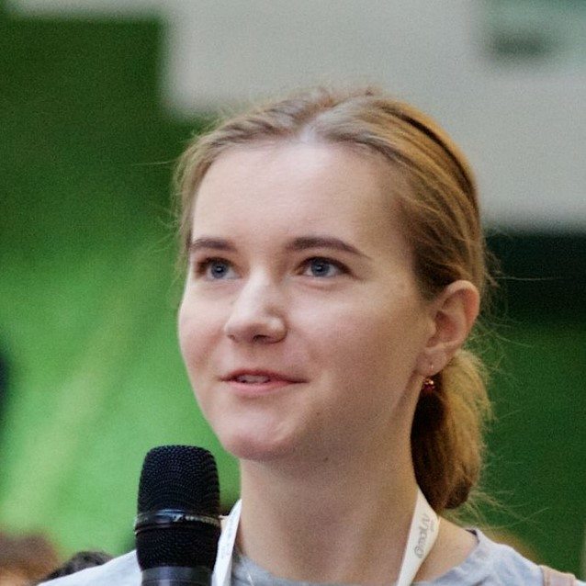
+
Борнева Анастасия (СБЕРБАНК)
Главный инженер в
ПАО Сбербанк
Анастасия Борнева
Data Scientist
Telegram: @AnanastasiaR
Mail: Anastasia.v.razb@gmail.com

Slide 4
+
Борнева Анастасия (СБЕРБАНК)
День I
Кто такие исследователи данных?
Основы Python
Pandas, Matplotlib

Slide 5


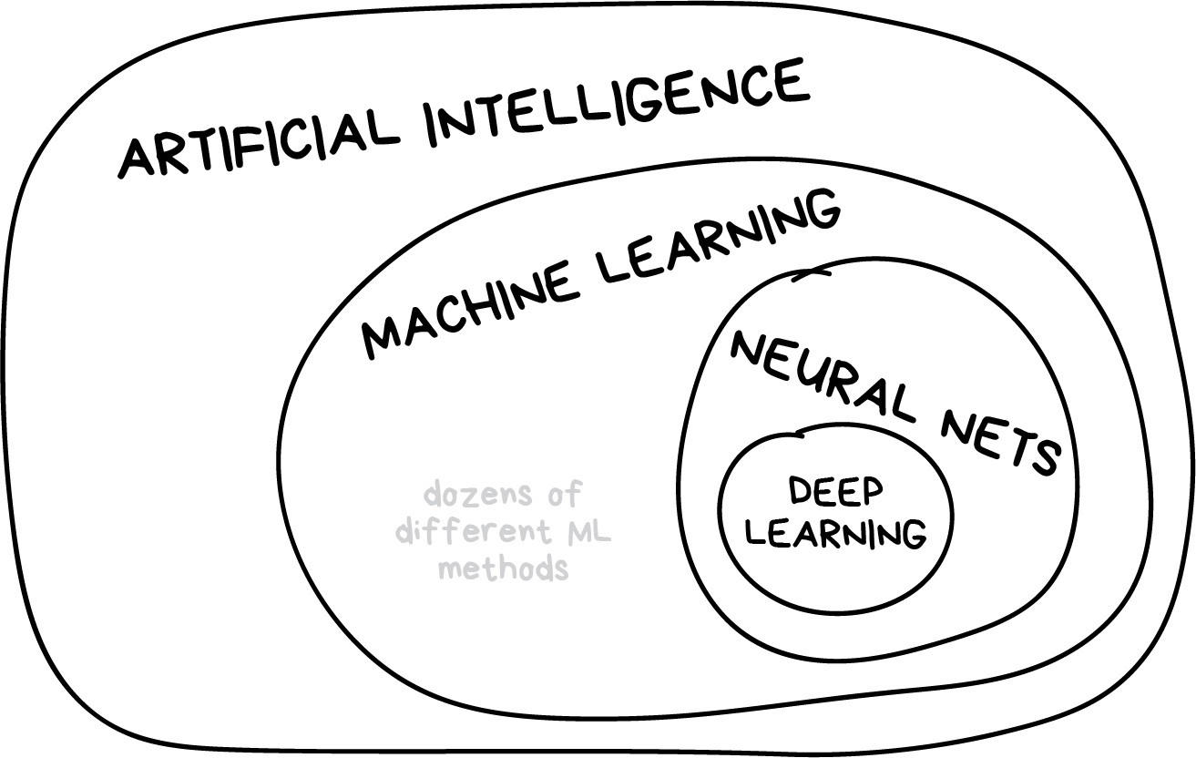
+
Борнева Анастасия (СБЕРБАНК)
Что такое Data Science?
Наука о данных
(спасибо, Капитан Очевидность!)
Data Science включает в себя множество разных и непохожих на себя задач

Slide 6
+
Борнева Анастасия (СБЕРБАНК)
Кто такие исследователи данных?
понимает бизнес-процессы
Аналитик
Исследователь данных знает математику
Инженер данных
знает, как извлечь данные

Slide 7
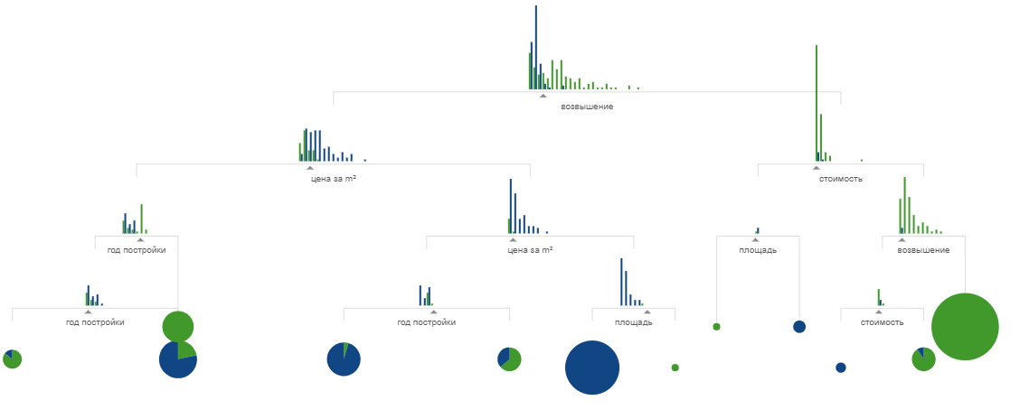
+
Борнева Анастасия (СБЕРБАНК)
Зачем исследовать данные?
Находить зависимости
http://www.r2d3.us/Наглядное-Введение-в-Теорию-Машинного-Обучения
Представим, что вам нужно определить, где находится данный дом или квартира - в Сан Франциско или Нью Йорке
Рассматриваемое дерево принятия решений будет классифицировать дома и квартиры в соответствии с тем, какой класс домов представлен в большинстве на каждом из листьев дерева.

Slide 8
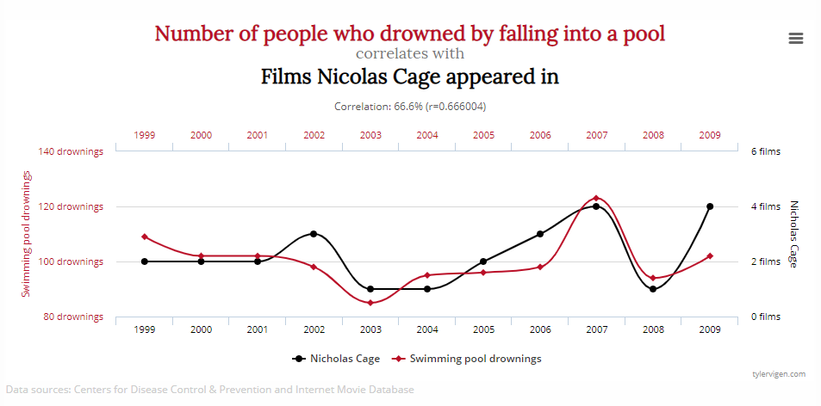
+
Борнева Анастасия (СБЕРБАНК)
Зачем исследовать данные?
Выявлять ложные зависимости
https://www.tylervigen.com/spurious-correlations

Slide 9
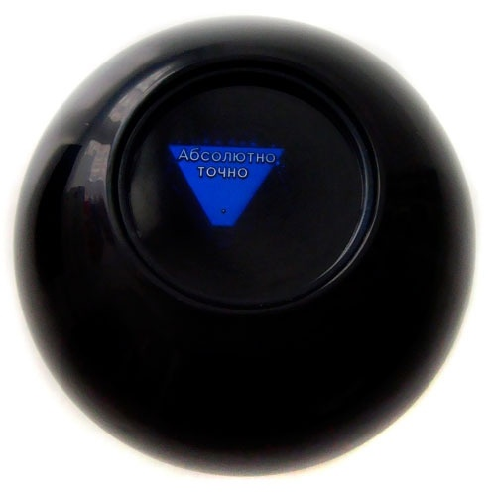
+
Борнева Анастасия (СБЕРБАНК)
Зачем исследовать данные?
Прогнозировать данные

Slide 10
+
Борнева Анастасия (СБЕРБАНК)
Основы Python

Slide 11
+
Борнева Анастасия (СБЕРБАНК)
Среда выполнения – Jupyter Notebook
https://www.anaconda.com/distribution/#download-section –
Версия 3.7
(Python + Jupyter из коробки)
Мы будем пользоваться средой разработки Jupyter Notebook
Облачный аналог – Google Colab
- минусы: могут быть проблемы с загрузкой датасетов на сервер,
- плюсы: не нужно ничего скачивать, легко делиться наработками

Slide 12
+
Борнева Анастасия (СБЕРБАНК)
Python
Типы данных:
Строки (str) 'это строка', "Это тоже "
Числа целые (int) и рациональные (float) 1, 3.1416
True, False
«Пустота» None
Списки (длина может меняться) [1, 'это строка’, None, 0.243]
Кортежи (длина фиксирована) (1, 'это строка’, None, 0.243)
Операции/встроенные функции:
Арифметические +, -, =, /
Операторы сравнения (возвращают True/False) ==, !=, <, >, >=, <=, and, or
Длина строки/списка len(x)
is, in
print()

Slide 13
+
Борнева Анастасия (СБЕРБАНК)
Python
Условные операторы:
if a % 2 == 1:
print('odd')
else: # Ветвь else необязательная
print('even’)
Циклы:
while x < 5:
x = x + 1
for x in [1, 2, 3]:
print(x)

Slide 14
+
Борнева Анастасия (СБЕРБАНК)
Python
Прежде, чем использовать какую-то функцию сложнее арифметических операций, нужно сказать окружению о подключении пакета
import os
from datetime import datetime
os.listdir()
datetime.now()

Slide 15
+
Борнева Анастасия (СБЕРБАНК)
Python
Отступы – часть синтаксиса!
Комментарии начинаются с символа # и продолжаются до конца строки
Python обращает внимание на большие и маленькие буквы:
Hello, hello, HELLO – разные имена
Имена переменных и функций должны начинаться с буквы или _ : x1, x2, _f.
ОК | Ошибка
x = [1, 2, 3, 4] l = len(x) print(l) | x = [1, 2, 3, 4] l = len(x) print(l)

Slide 16

+
Борнева Анастасия (СБЕРБАНК)
Python
Типичные ошибки:
Использовать зарезервированные имена в качестве имен переменных/функций (len, list, set, all, any, in, is, None, import, print, enumerate, range, str, int…)
Выполнять одну и ту же ячейку Jupyter Notebook несколько раз
???
Чтобы все начать с чистого листа, надо перезапустить документ:

Slide 17
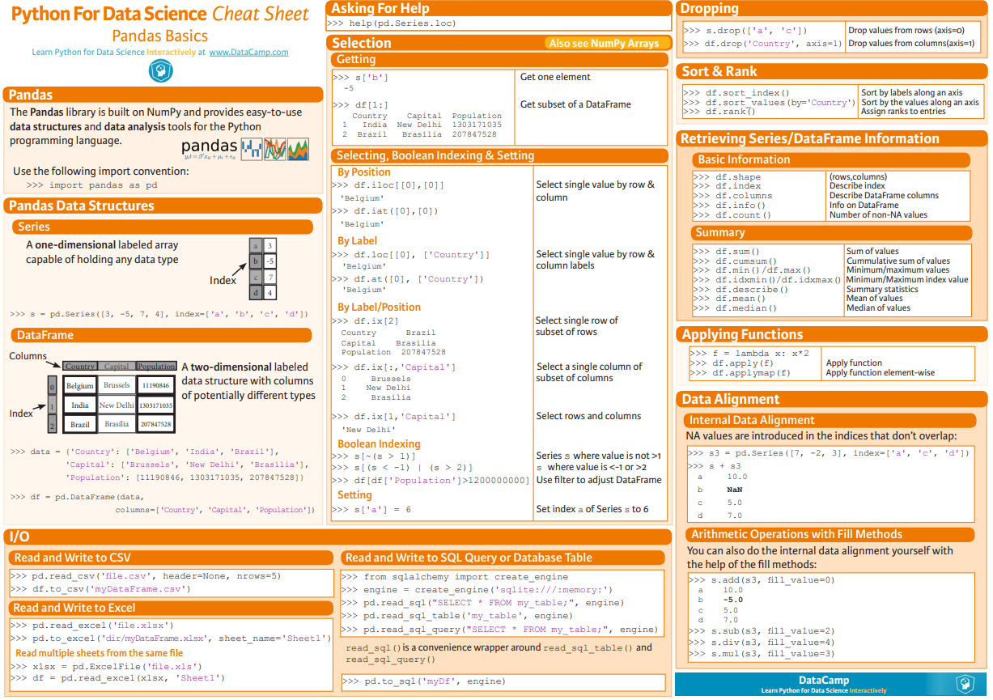
+
Борнева Анастасия (СБЕРБАНК)
Pandas
DataFrame
Документация
Cheat Sheet

Slide 18
+
Борнева Анастасия (СБЕРБАНК)
Ответы
на вопросы

Slide 19
+
Борнева Анастасия (СБЕРБАНК)
Спасибо
за внимание!

